Slide 1

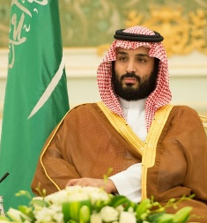
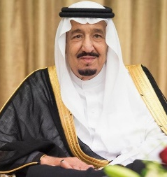
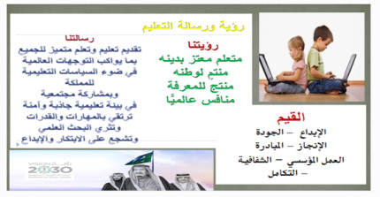










القوانين الصفية الإلكترونية

Slide 2


القوانين الصفية الإلكترونية

Slide 3

القوانين الصفية الإلكترونية

Slide 4
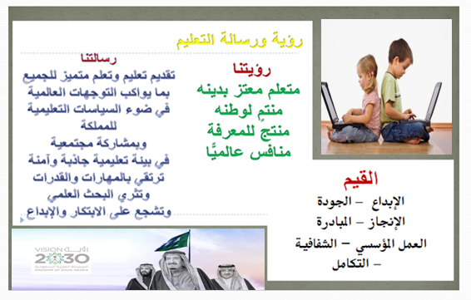
القوانين الصفية الإلكترونية

Slide 5

القوانين الصفية الإلكترونية

Slide 6

الفصل
5
جمع الأعداد المكونة من رقمين

Slide 7
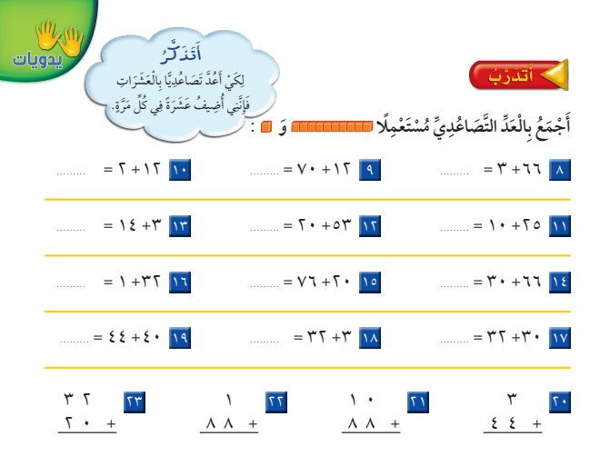
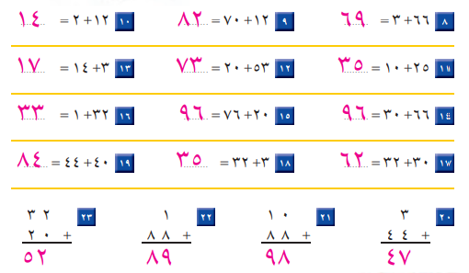
القوانين الصفية الإلكترونية
حل
الواجب

Slide 8
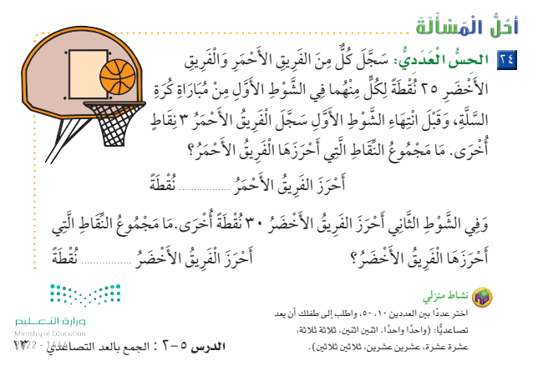

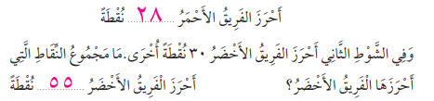
حل الواجب

Slide 9
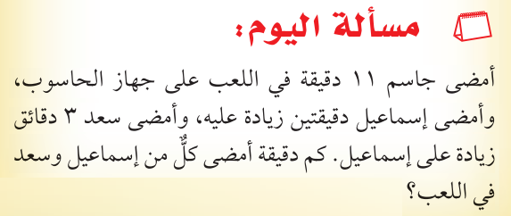
إسماعيل .............
سعد .................

Slide 10


القوانين الصفية الإلكترونية
صفحة 14
التاريخ : 18/ 5 / 1444هـ
الفصل الخامس: جمع الأعداد المكونة من رقمين
الموضوع : أحل المسألة ( أحل عكسيًّا )
فكرة الدرس والهدف منه الهدف :
ما نوع الهمزة في كلمة أحل ؟

Slide 11
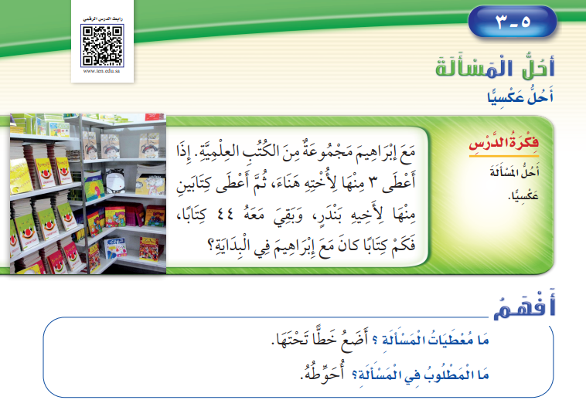
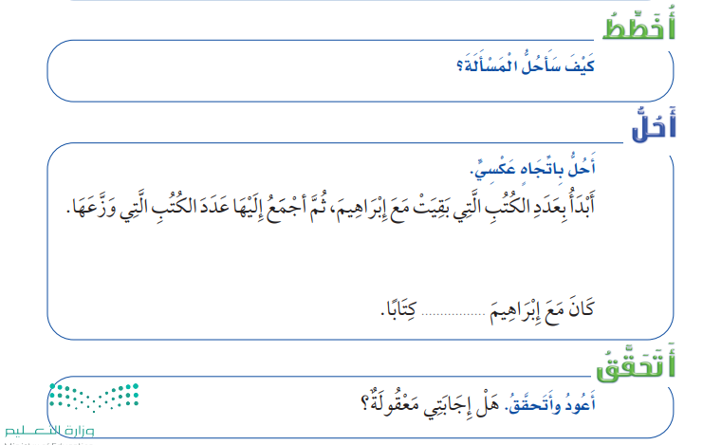

Slide 12
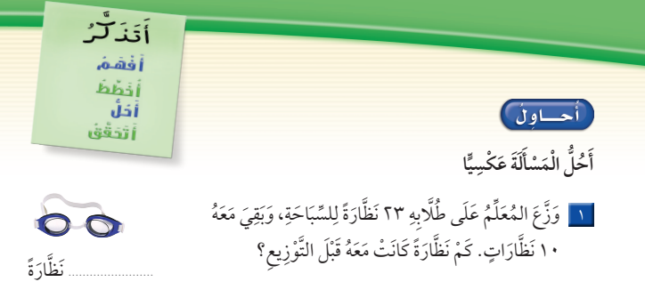
القوانين الصفية الإلكترونية

Slide 13

القوانين الصفية الإلكترونية

Slide 14



القوانين الصفية الإلكترونية
نشاط
https://wordwall.net/resource/26305068

Slide 15
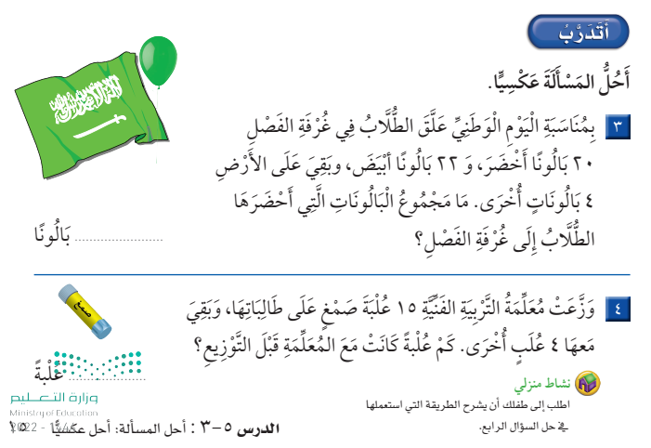
القوانين الصفية الإلكترونية
واجب

Slide 16
